Slide 1
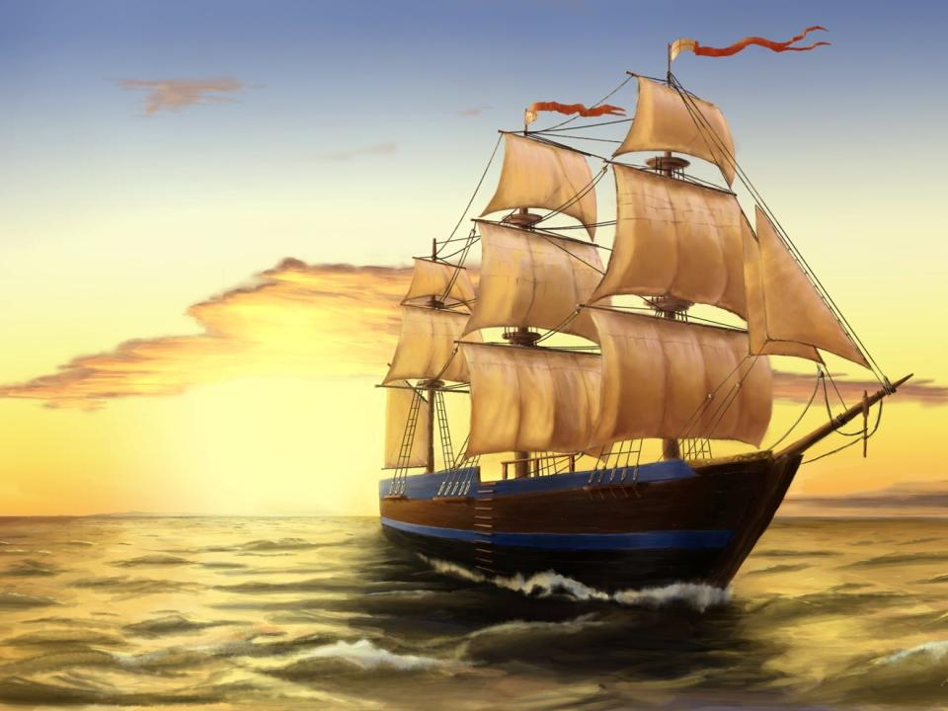
Есть два разряда путешествий. Один - пускаться с места вдаль, Другой - сидеть себе на месте, Листать обратно календарь. А. Т. Твардовский

Slide 2
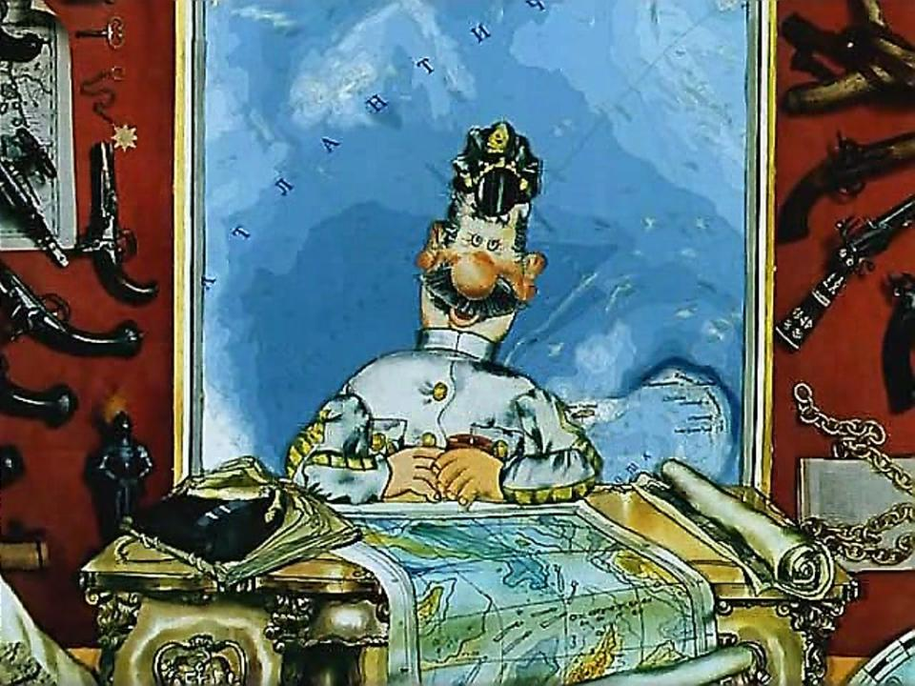

Slide 3
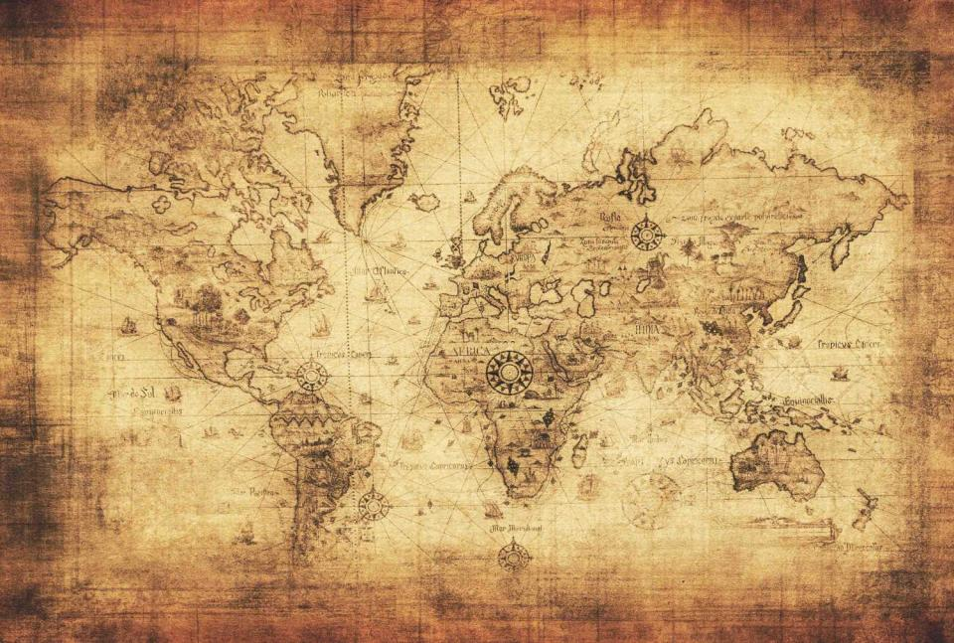
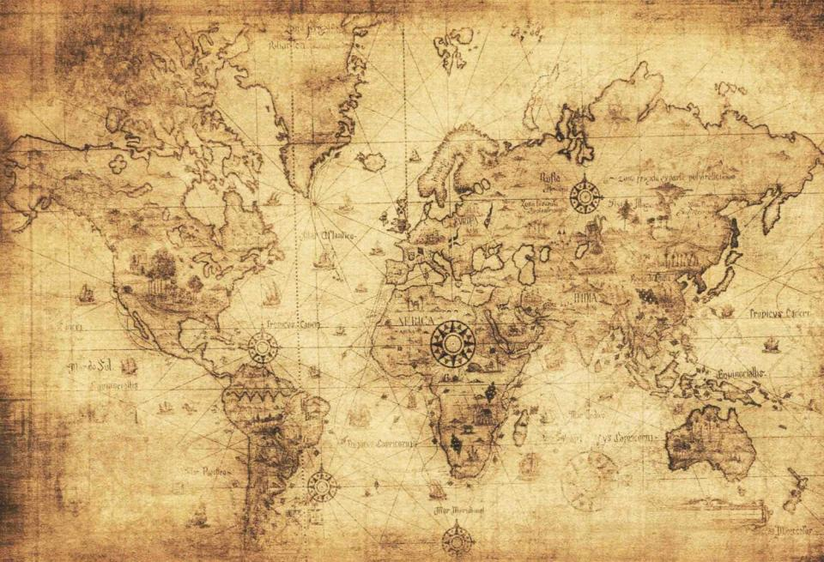
Карта сокровищ капитана Врунгеля

Slide 4
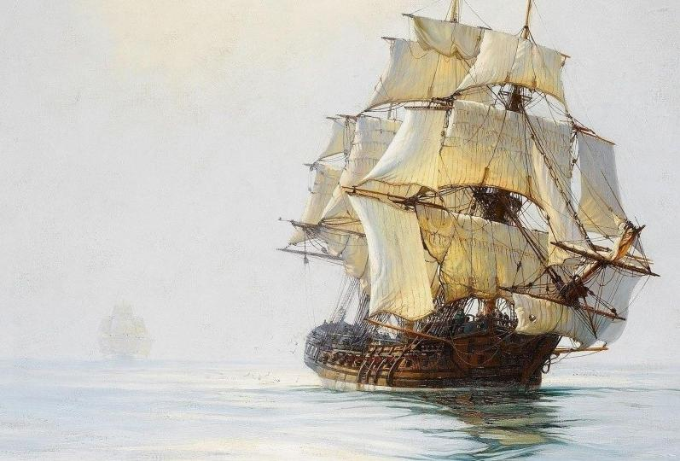
В плаванье отправимся мы, дети,
Вот на этом сказочном корвете.

Slide 5
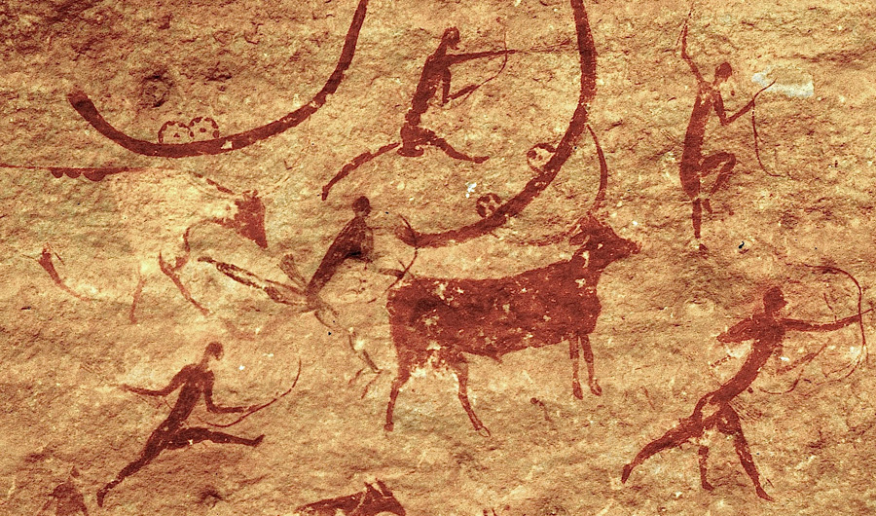
Древние наскальные изображения. Плато Тассилин - Аджер (алжирская Сахара)

Slide 6
Карта сокровищ капитана Врунгеля
о. Школьный
Берег Изображения

Slide 7
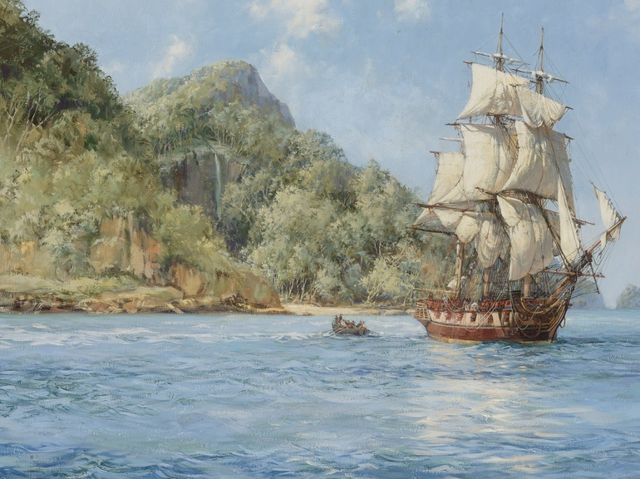
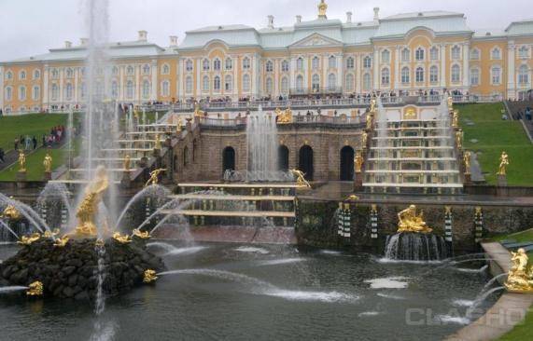
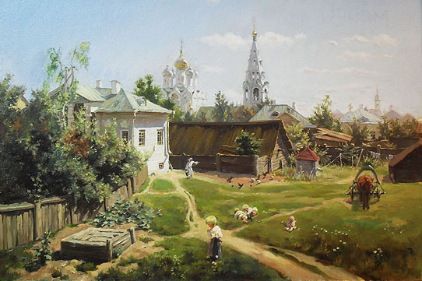
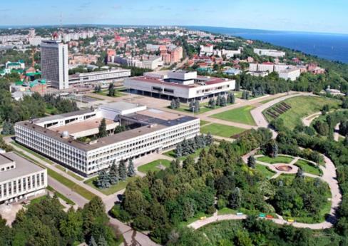
Берег Изображения
г. Санкт-Петербург
«Московский дворик» художник В.Д.Поленов
г. Ульяновск

Slide 8
Карта сокровищ капитана Врунгеля
о. Школьный
Берег Изображения
м.Доброй Надежды

Slide 9
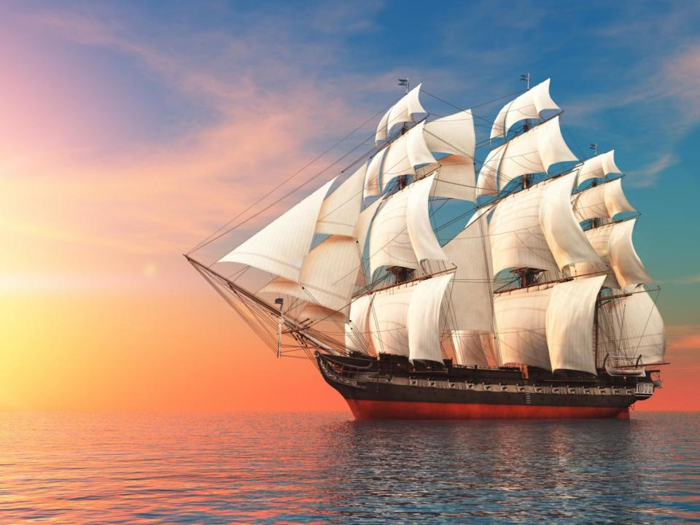
Определите тему урока
«Изображения земной поверхности»
Цель урока:
Чему мы сегодня можем научиться?
Нужно ли уметь разбираться в изображениях земной поверхности? Где вам это может пригодиться?

Slide 10
Карта сокровищ капитана Врунгеля
о. Школьный
Берег Изображения
м.Доброй Надежды
порт Кейптаун

Slide 11
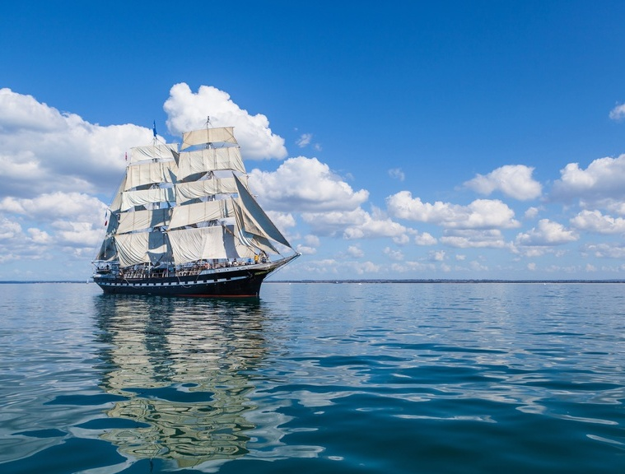
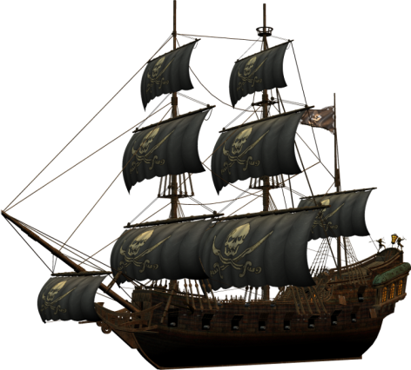
Задание: “Попробуйте рассказать друг другу о том, что такое глобус и чем он отличается от аэрофотоснимка”.

Slide 12
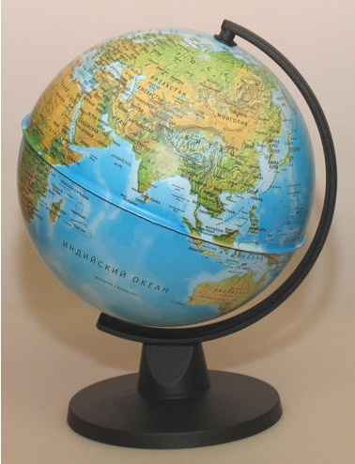
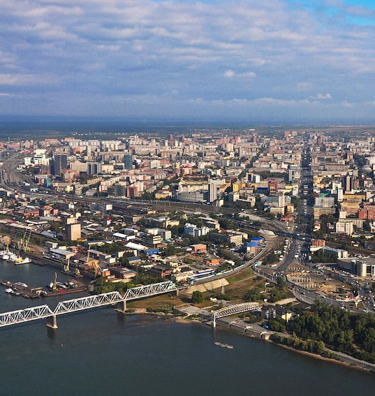
Попробуйте рассказать друг другу о том, что такое глобус и чем он отличается от аэрофотоснимка

Slide 13
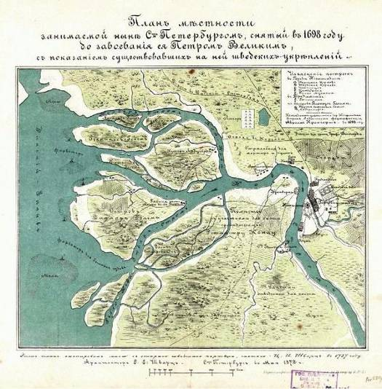

Slide 14
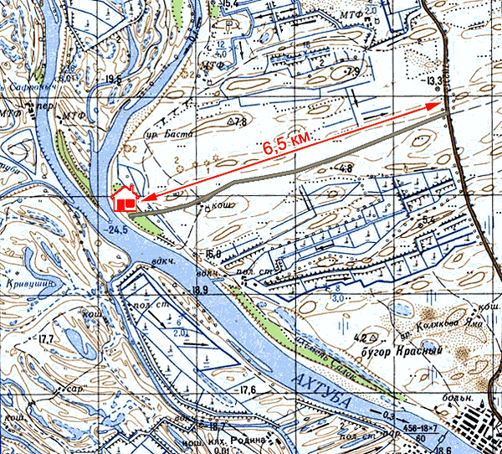

Slide 15
Возможно, вы устали. Отдохните.
Вновь у нас физкультминутка,
Наклонились, ну-ка, ну-ка!
Распрямились, потянулись,
А теперь назад прогнулись.
Голова устала тоже.
Так давайте ей поможем!
Вправо-влево, раз и два.
Думай, думай, голова.
Хоть зарядка коротка,
Отдохнули мы слегка.

Slide 16
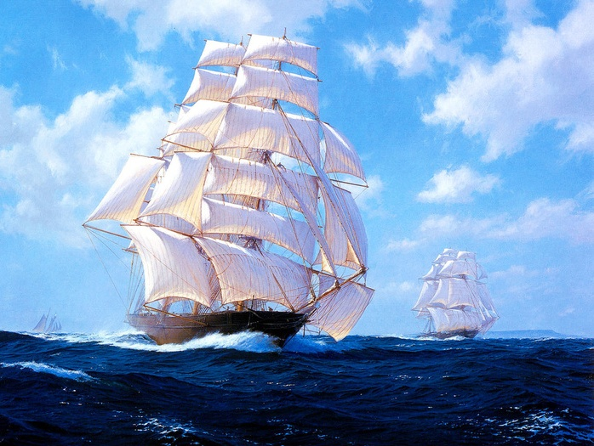
Придумай схему «Виды изображений земной поверхности»

Slide 17
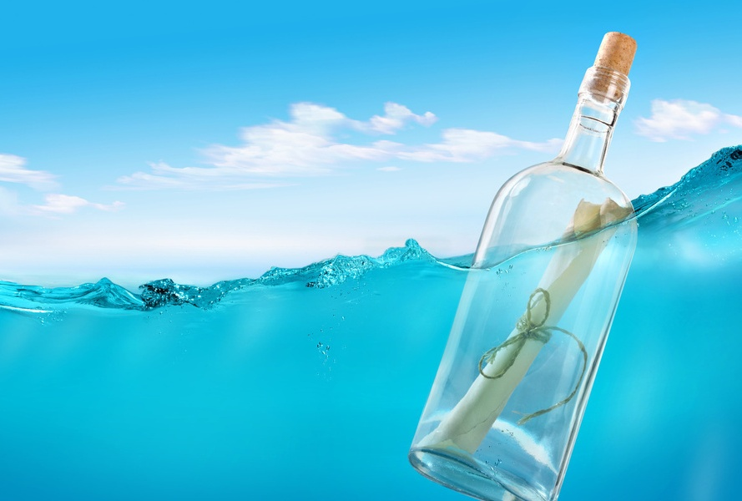
Осталось совсем немного. Для выполнения задания примерьте на себя новые роли.

Slide 18
Карта сокровищ капитана Врунгеля
Последнее испытание
о. Школьный
Берег Изображения
м.Доброй Надежды
порт Кейптаун

Slide 19
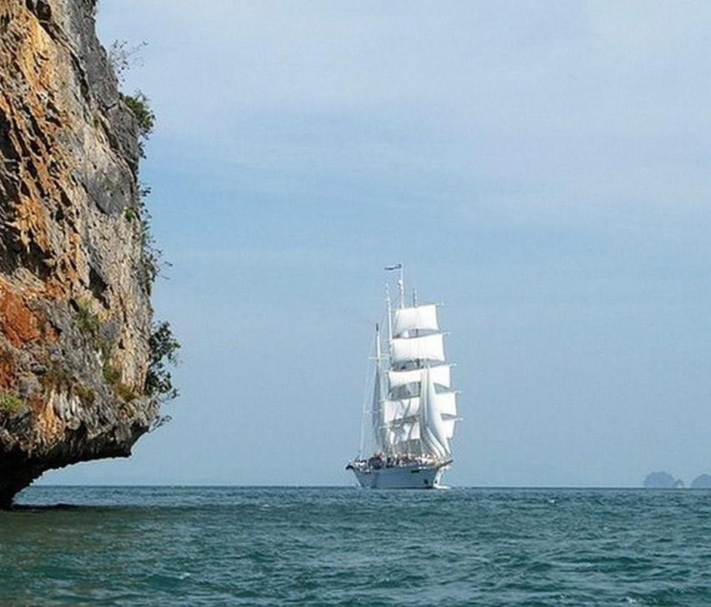
Проверим!
1 вариант | 2 вариант
1. Глобус, рисунок, фотография, аэрофотоснимок, топографический план и карта. | 1. Уменьшенное изображение земной поверхности Земли, в масштабе при помощи условных знаков.
2. Аэрофотоснимок | 2. Рисунок.
3. Глобус — объемная, уменьшенная модель Земли | 3. Аэрофотоснимок - фотографии, полученные с помощью аэросъемки.

Slide 20
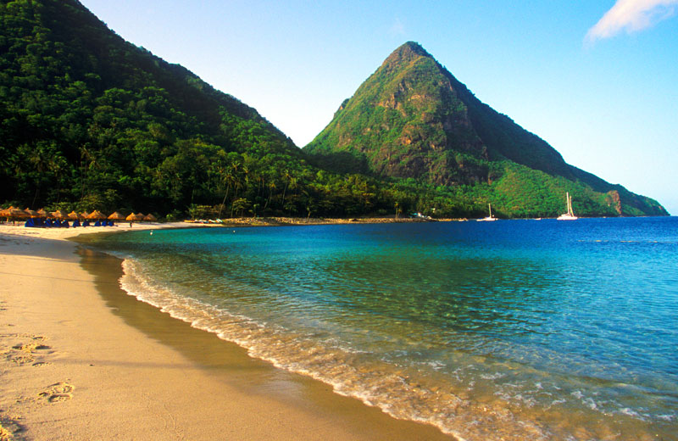
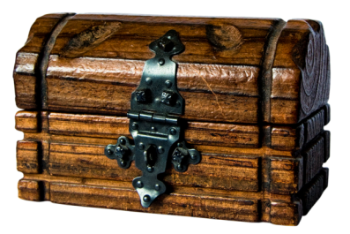
§ 7 пересказ, стр.44 задание 4 письменно, стр.43 заполнить таблицу.

Slide 21
Молодцы!
Спасибо за урок!
До новых встреч!

